Slide 1

Aplikacja do obliczania siły rakiety

Slide 2
Podstawy Fizyki Rakiet
1
Prawa Newtona
Zrozumienie podstawowych praw rządzących ruchem obiektów w przestrzeni.
2
Ciąg
Poznanie mechanizmów generowania siły nośnej napędzającej rakietę.
3
Równania Ruchu
Opanowanie matematycznych narzędzi do modelowania dynamiki lotu rakiety.

Slide 3
Wykorzystywane Wzory w Aplikacji
Obliczanie Ciągu
Korekcja Siły Coriolisa
Kluczowy wzór określający siłę napędową rakiety w oparciu o właściwości paliwa i warunki otoczenia.
Wzór uwzględniający wpływ siły Coriolisa na trajektorię lotu.
coriolisForce = -2 * rotationalVelocity site * rocketMass * sin (latitude site * pi / 180)
calculateThrust :: Fuel -> LaunchSite -> Double -> Double -> Double

Slide 4


Narzędzia i Biblioteki
Narzędzia
Biblioteki
Haskell Tool Stack
Ani jedna zainstalowana biblioteka (gtk, chart) nie pozwala na uruchomienie programu ze względu na brak pliku _iconv na komputerze (nie dało się go zainstalować)
Stackage.org
Visual Studio Code
ChatGPT

Slide 5

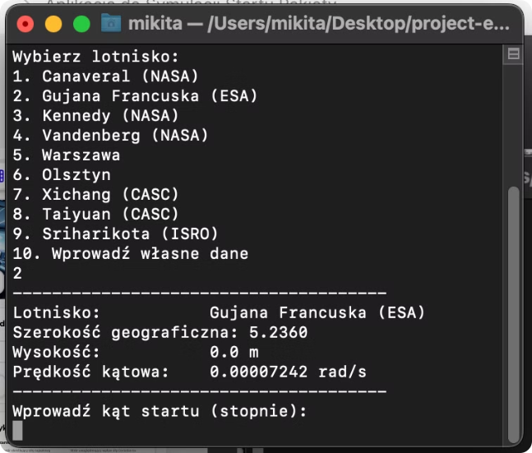
Analiza Miejsc Startowych
Najlepsze
Lokalizacji
Dane Miejsc Startowych
Wpływ na Symulacje
Przegląd głównych ośrodków startowych na świecie (NASA, ESA, CASC, ISRO).
Szerokość geograficzna, wysokość nad poziomem morza, prędkość obrotowa Ziemi.
Jak te czynniki geograficzne wpływają na obliczenia i trajektorię lotu.

Slide 6

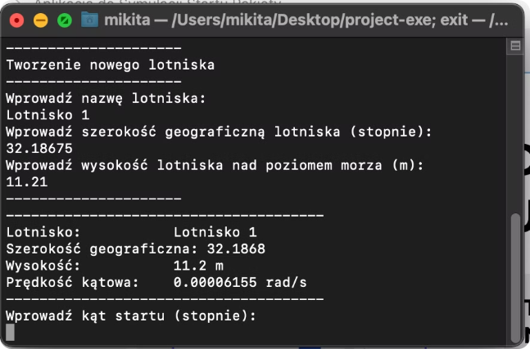
Dostosowanie i Dane Użytkownika
Tworzenie Niestandardowego Miejsca Startowego
Funkcja umożliwiająca dodanie własnej lokalizacji do symulacji.
Obsługa Danych Użytkownika
Wprowadzanie szerokości geograficznej i wysokości dla indywidualnych analiz.

